Slide 1

Repl.it feladat
Készítette: Papp Zsolt, Leskó Árpád, Parti Ádám

Slide 2

Alakzatok készítése és működése
Kísérletezésekkel és sok próbával kidolgoztunk 3 rajzot és 2 alakzatot amit a program képes megjeleníteni.
Az első rajz egy virág mintájú karszalag
A második rajz egy Nap
A harmadik rajz a Men of Letters logó (az odaát címú TV sorozatból egy szimbólum)
A két alagzat egy háromszög és egy négyzet
A konzolba beírhatjuk az alakzat nevét és az megjelenik pl: Nap

Slide 3
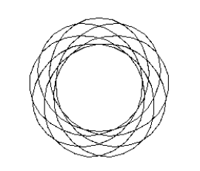
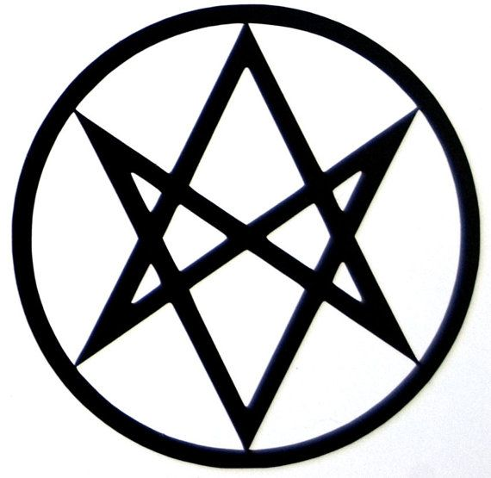
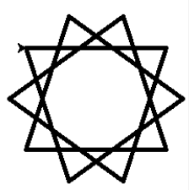
Az alakzatok
A virág karkötő szerűség:
A logó:
A Nap

Slide 4

Felhasznált oldalak
Python turtle oldala: https://docs.python.org/3/library/turtle.html
A virág alapja: https://ahradwani.com/2018/12/05/python-drawing-flower/

Slide 5
Köszönjük a figyelmet!

